Slide 1
MANAGEMENT D’EQUIPE
#05 L’animation d’équipe

Slide 2
PLAN DE LA SESSION
01
02
03
04
Résumé des épisodes
Vision, Objectifs & Indicateurs
Pourquoi on le fait
Gestion de la performance
Rôles et Responsabilités
Est-ce qu’on l’a bien fait
Qui fait quoi

Slide 3
Résumé des épisodes
02

Slide 4

Des questions ?

Slide 5
Vision et Objectifs
02

Slide 6
Vision et mission
Mission
La mission d’entreprise est la base de la vision d’entreprise. La mission décrit le but de l’entreprise, qui est également compris comme une raison d’être.
Vision
Elle exprime un objectif à long terme ou un état souhaitable et représente l’image idéale de votre entreprise

Slide 7
Visions et missions célèbres
To accelerate the world’s transition to sustainable energy
To be Earth’s most customer-centric company, where customers can find and discover anything they might want to buy online.
Spread ideas
To create a better everyday life for the many people
To organize the world’s information and make it universally accessible and useful.
TESLA
AMAZON
TED
IKEA
GOOGLE

Slide 8
A quoi ca sert ?
Identité interne
Identité externe
Culture
Savoir quoi faire dans le doute

Slide 9
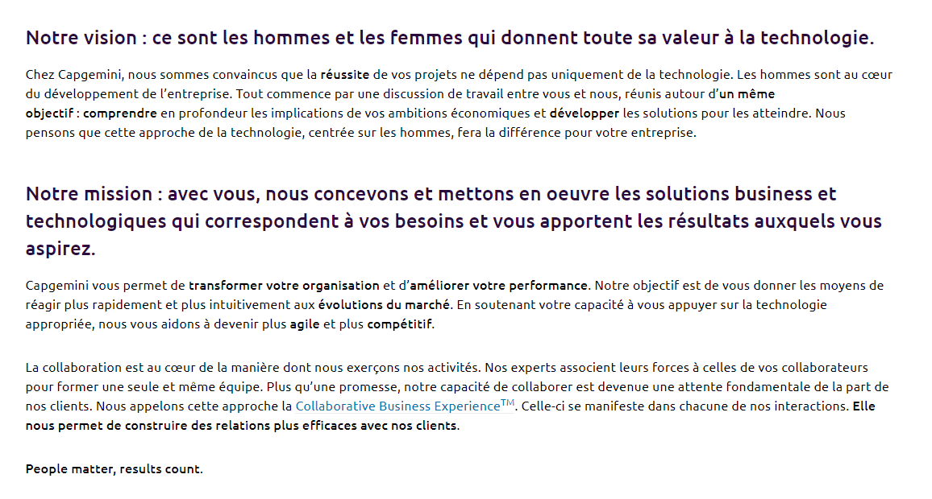
Capgemini

Slide 10
Vision et mission d’YNOV
En groupe
10 minutes
Envoyez par mail au bout des 5 minutes
Trouver une vision et/ou une mission pour YNOV
Envoyer votre proposition de groupe par mail : pierre.maraninchi@ynov.com
En précisant votre nom de groupe

Slide 11
OKRs
L’objectif est un but qualitatif à atteindre sur un horizon temporel déterminé. Il donne la direction que l'on souhaite prendre. Où voulons-nous aller ? Un objectif est inspirant et mobilisateur. Il entraîne et concentre les efforts d'une équipe vers un but commun. Il donne un sens aux actions qui sont menées : "nous faisons ceci, car nous voulons devenir...«
Des résultats clés qui sont des indicateurs chiffrés et bornés dans le temps permettant d’apprécier l’atteinte d’un objectif donné.
Objectif
Terminer dans les 3 premiers de la promo B3
Résultats clefs
Envoyer 3 cvs par jours pendant le mois d’octobre
Avoir plus de 15 de moyenne générale
Trouver une alternance avant le 15 novembre
Tâche
Remettre à jour mon CV
Visionner les cours de management sur linked in learning

Slide 12

KPI (Key performance indicator)
En Français : Indicateur clé de performance (ICP)
Sert à mesurer la performance d’un service, d’un processus, d’une action…
N’est pas un objectif ou un key result
Il existe des indicateurs avancés et retardés.
Avances : capable de prédire le résultat futur
Retardes : mesure le résultat, la performance passée
Je roule a 120 KM/h
J’ai fait 120,000 KM

Slide 13
Les goals (objectifs)
Utilisés par le manager pour
Motiver ses équipes
Evaluer la performance
S’assurer que le travail est bien fait
Différents types en fonction des équipes
Individuels
Groupes
Gamification (leaderboard, achievements…)

Slide 14
SMART GOALS
Exemple: Je suis en charge de la maintenance d’un serveur. Un de mes goals peut être :
« Améliorer le temps de réponse moyen de 1,5s a 1,2s sur la page d’accueil d’ici a fin mars

Slide 15
Mise en pratique
En équipe
15mn
Restitution (3mn, 1 slide)
Je ne rentre plus dans mon maillot et je veux perdre du poids pour frimer sur les plages cet été
Définissez 1 smart goal
Définissez 2 indicateurs avances et 2 indicateurs retardes
Envoyer votre proposition de groupe par mail : pierre.maraninchi@ynov.com

Slide 16
Je veux perdre du poids
SMART GOAL: Je veux perdre 5 kilos d’ici debut juin pour etre beau en maillot
Avances
Nombre de calories consommees
Nombre de pas parcourus
Retardes
Mon poids
Est ce que je rentre dans mon maillot

Slide 17
examples
Avancés (permet de prévoir si un objectif a des chances d’etre atteint)
Nombre de ventes quotidien de Tesla ➔ Cours de l’action Tesla
Nombre de downloads de la version freemium de mon App ➔ Revenu du mois prochain
Heure du couvre-feu ➔ Nombre de personnes testées positives
Quantité de tests effectues ➔ Nombre de personnes testées positives
Retardés (ca c’est déjà passé je ne peux pas le changer)
Revenu du mois dernier
Taux de conversation de ma campagne
Nombre de bugs reportes
Nombre de personnes testées positives (est un indicateur avancé du taux d’occupation des hopitaux)

Slide 18
Roles et responsabilites
03

Slide 19
Le modele RACI
Au niveau projet
R - Responsible : les personnes chargées de réaliser les tâches
A - Accountable : l’autorité chargée de valider le travail et garante du succès
C - Consulted : les personnes à consulter
I - Informed : les personnes à informer
La matrice RACI permet de déterminer :
qui sont les membres opérationnels du projet et leurs tâches respectives ;
qui est l'unique décideur ;
qui sont les personnes qui peuvent être sollicités pour des conseils ;
qui sont les personnes qui doivent être informées des évolutions du projet.

Slide 20
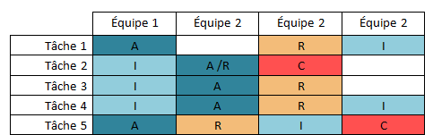
Avec un peu plus de détails
Le ou les R réalisent la tâche. Il doit y avoir au minimum un R pour chaque tâche. Le A est responsable de l’organisation du travail et des résultats produits par le ou les R. Ainsi, si les R n’atteignent pas leurs objectifs, c’est le A qui est responsable de la situation.
Le A approuve et valide la tâche dont il est responsable. Il a autorité sur les R. Il doit rendre des comptes sur l'avancement de la tâche. Il n’y a qu’un seul et unique A pour chaque tâche, et le A peut aussi jouer le rôle d’un R.
Le ou les C sont des experts (personnes ou groupes) dans leur domaine. Ils peuvent être consultés par le A et/ou les R pour donner un avis ou un conseil, mais ils n'ont aucune autorité. C'est le A qui décide de prendre en compte ou non l'avis des C.
Les I sont les personnes qui doivent être informées. Elles sont directement ou indirectement impactées par le projet, comme les utilisateurs, les fournisseurs, les responsables de projets périphériques, etc.

Slide 21
Risques & limtes du modèle RACI
La matrice RACI ne permet pas de définir les tâches d’un projet, elle est uniquement utilisée pour déterminer les rôles et les responsabilités de chacun. Il est donc impératif de définir les différentes tâches du projet au démarrage. Si les tâches ne sont pas clairement définies dès le départ, il sera difficile d’attribuer des rôles à chacun.
Vous devez vous assurer que les rôles et les responsabilités de tous les membres de l’équipe sont bien équilibrés afin d’éviter le sur-engagement ou le sous-engagement de certains collaborateurs.
Vérifier si il y a des trous dans la raquette ou des responsabilités qui se chevauchent

Slide 22
Mise en pratique
En équipe
20 mn
Restitution (5mn, 1 slide)
Créer une matrice RACI pour l’organisation d’un mariage
Liste des rôles
Liste des taches
On réfléchit
qui sont les membres opérationnels du projet et leurs tâches respectives
qui est le décideur
qui sont les personnes qui peuvent être sollicités pour des conseils
qui sont les personnes qui doivent être informées des évolutions du projet.
Compléter la matrice
Envoyer votre proposition de groupe par mail pierre.maraninchi@ynov.com

Slide 23
Gestion de la performance
04

Slide 24
Principes du feedback
Immédiat
Spécifique
Eviter toujours / jamais et tout ce qui est excessif
Eviter interprétation personnelle
Parler des actes, des faits et des impacts/conséquences
Si négative
être clair sur quoi améliorer spécifiquement
Planifier
Le moment. le lieu et le medium
N’attendez pas 3 semaines pour en parler ou ca perdra de son impact
N’oubliez pas
Ca marche dans tous les sens (employés, managers, collaborateurs)
Faire des feedbacks négatifs et positifs

Slide 25
Revue de performance
Pas de surprise
Objectifs définis et communiques a l’avance
Retours réguliers pendant la période
Avoir une vision globale
Evaluer toute la période, ne pas se limiter a ce dont on se souvient
Le positif et le négatif
Demander des avis externes

Slide 26
Préparer un feedback négatif
En équipe
15mn
Restitution (3mn, 1 slide)
Vous êtes manager de l’équipe
On est en sprint review
Gerard devait finir de livrer des APIs pour la fin du sprint
Il n’a pas complété la story et ca bloque des stories du sprint à venir
Ce n’est pas la première fois que ca arrive depuis le début du projet
L’équipe ne le sait pas, mais vous vous étiez engagé à faire une démo informelle au client la semaine prochaine et ca ne va pas être possible.
Décrivez moi comment vous faites votre retour à Gérard
Ou
Quand
Comment
Talk-Track (synopsis de la discussion)

Slide 27
Devoir a venir
Il sera posté dans les prochains jours sur Moodle et annoncé sur teams
Il utilisera les sujets vus lors des 2 précédents cours
Remise en équipe
Correction lors du prochain cours

